Slide 1
Die Aufteilung des Immunsystems
Die Angeborene Immunität I
Immunologie Vorlesung
Zoltán Pós, PhD
Semmelweis Universität
Institut für Genetik, Zell- und Immunbiologie

Slide 2
y

Slide 3
Das Immunsystem
Die Hauptafgabe des Immunsystems ist die immunologische Homöostase des menschlichen Körpers sicherzustellen.
Dies bedeutet die Aufbewahrung der Identität des Körpers durch die
Erkennung,
Analyse,
Kontrolle,
und gegebebenenfalls die Entfernung bzw. Vernichtung
von allerlei fremden oder körperständigen Zellen, Molekülen,
welche die Identität des Körpers ändern, oder die Homöostase gefährden.

Slide 4
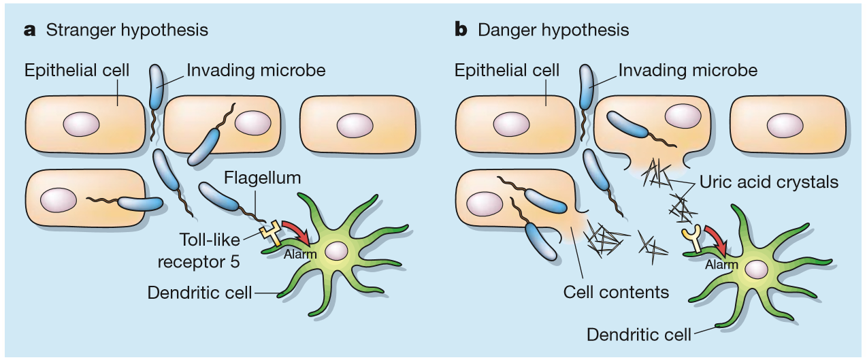
Das Immunsystem – Denkweise
STRANGER
DANGER

Slide 5
Das Immunsystem – Bemerkenswerte Eigenschaften
Das Immunsystem des menschlichen Körpers ist
Nahezu allgegenwärtig,
mobil,
kommunikativ,
semi-intelligent,
prezise,
unter Umständen extrem wirksam und agressiv
-> Muss genau reguliert werden

Slide 6
Die Vielfalt und Verbreitung von fremden Lebewesen im menschlichen Körper
Fremde Lebewesen:
Symbionten
Kommensalisten
Opportunistische Pathogene
Obligate Pathogene
Im gesunden menschlichen Körper befinden sich mehr Bakterien als menschliche Zellen.
Im gesunden Körper laufen schätzungsweise 4-8 persistente Virale Infektionen
Im gesunden Körper entstehen neue onkogene Mutationen täglich

Slide 7
Die Aufteilung des Immunsystems
Angeborenes/natürliches IS
Adaptives/ervorbenes IS
eine Horde von germanischen Barbaren
AD. 300
Deutsche Bundeswehr
AD. 2000

Slide 8
Charakteristika des natürlichen Immunsystems
Angeborenes/natürliches IS
Adaptives/ervorbenes IS
Antigen-Spezifität
NEIN JA
Rezeptoren
angeboren, KEIMBAHN DNA erworben durch GENUMLAGERUNG
Gedächtnis des Systems
NEIN JA
Latenz
KAUM LANG
Anteil der Leukozyten
GROSS KLEIN
Verstärkung der Antwort
MEIST LINEAR EXPONENTIAL

Slide 9
Der wichtigste Unterschied: die Erkennung der Fremdkörper
Das Immunsystem muss rund um die Uhr, Millionen von Molekülen analysieren (unten), und entscheiden, ob sie toleriert werden, oder abgestossen müssen.
Was wird toleriert?
Was wird abgestossen?
Dieses Problem ist von dem natürlichen und vom adaptiven Immunsystem
völlig anders behandelt

Slide 10
Der wichtigste Unterschied: die Erkennung der Fremdkörper
Angeborenes/natürliches IS
Adaptives/ervorbenes IS
Sucht Gemeinsamkeiten,
Welche für VIELE Erreger, fast immer charakteristisch sind
Sucht Besonderheiten, welche für EINEN BESTIMMTEN Erreger, und nur für diesen Erreger charakteristisch sind

Slide 11
Die Erkennung der Fremdkörper
Angeborenes/natürliches IS
Erkennung von konservierten Mustern, welche für viele fremde Lebewesen, immer typisch sind.
Einfache Regeln:
z.B. Zerstöre alles was heiss ist!

Slide 12
Die Erkennung der Fremdkörper
Angeborenes/natürliches IS
Konservierte Muster, Beispiele:
Pathogen-Assozierte Mulekulare Muster (PAMP)
5’ Triphosphat mRNA (viral)
Unmethylierte CpG DNA (bakteriell)
Zellobefläche ohne Syalinsäure (nicht eukaryotisch)
usw.
STRANGER
Zuständig sind: Mustererkennungsrezeptoren (PRR)

Slide 13
Die Erkennung der Fremdkörper
Angeborenes/natürliches IS
Konservierte Muster, Beispiele:
Damage-Assozierte Mulekulare Muster (DAMP)
Urea-Krystalle (extrazellulär)
Hitzeschockproteine (extrazellulär)
DNA (extrazellulär)
DANGER
Zuständig sind: Mustererkennungsrezeptoren (PRR)

Slide 14
Die Erkennung der Fremdkörper
Adaptives/erworbenes IS
Erkennung eines einzigen, exakt bestimmten Moleküls
Komplexe, genaue Regeln:
z.B. Zerstöre Pilze, falls sie neben zwei verschiedenen Gemüsen und eine Marmelade stehen!
ABER Pilze neben zwei verschiedenen Gemüsen ohne Marmelade müssen geschützt werden!

Slide 15
Die Erkennung der Fremdkörper
Adaptives/erworbenes IS
Antigen, Beispiele:
Peptidsequenz LECIRALK: Masern Virus
FREMD-ANTIGEN
Eine einzige Aminosäure als Unterschied:
Peptidsequenz LECIRACK: Corticotropin
SELBST-ANTIGEN
Zuständig sind Antigenrezeptoren (TZR, BZR)

Slide 16
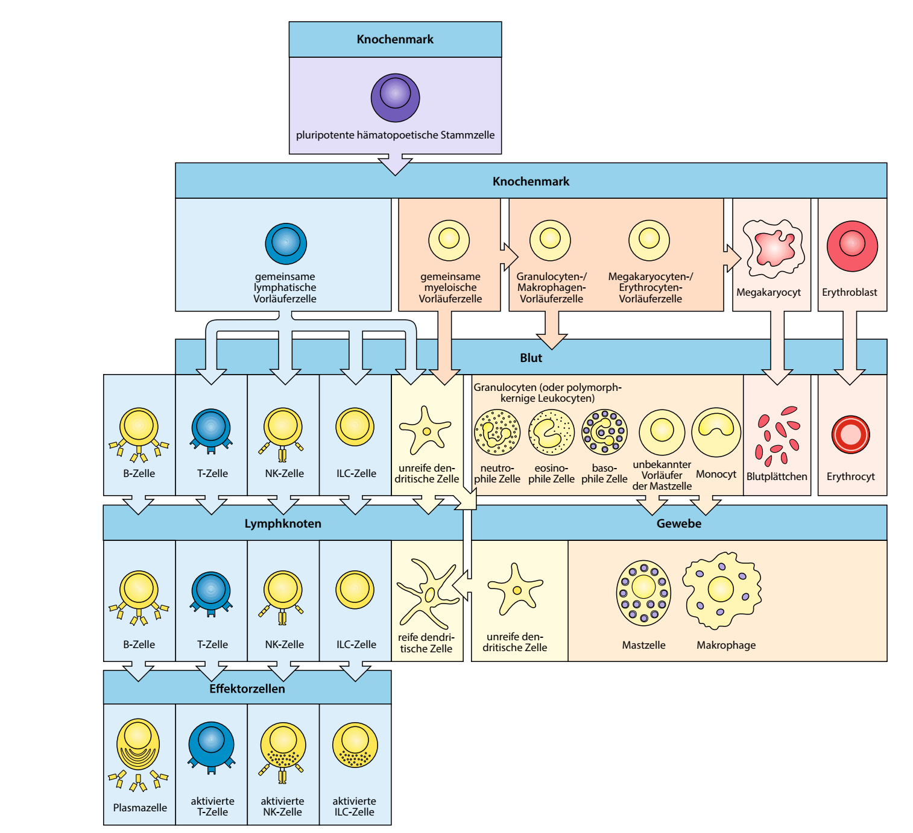
Adaptives vs. natürliches Immunsystem
Adaptives IS
Natürliches IS

Slide 17
Die unklare Grenze zwischen dem adaptiven und dem natürlichen IS
αβ T Zellen
B2 B Zellen
γδ T Zellen
NKT Zellen
B1 B Zellen
ILC1
ILC2
ILC3
NK Zellen
Granulozyten,
Makrophagen,
Mastzellen,
… und der Rest
Als natürliches IS bezeichnet
Spezifische Rezeptoren
Sehr vielfältige Rezeptor-repertoir (10¹²/ 10¹⁴ verschiedene Rezeptoren)
Spezifische bzw. weniger spezifische Rezeptoren
Eingeschränkte Vielfalt der Rezeptor-repertoir
Keine spezifische Rezeptoren
Aber funktionell ähnlich wie αβ T Zellen
Keine spezifische Rezeptoren
Funktionell sehr unter-schiedlich von allen anderen Zelltypen
Adaptive Lymphozyten
Innate-like Lymphozyten
Innate Lymphozyten
Keine Lymphozyten

Slide 18
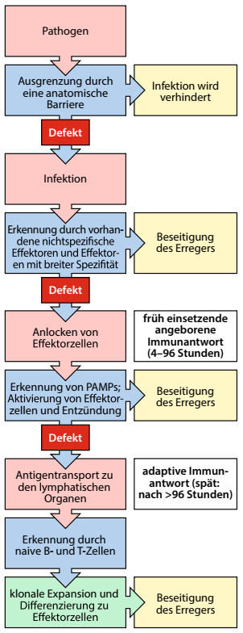
Das natürliche Immunsystem in der Immunantwort
Haut, Mundschleimhaut, Atemepithel, Darmepithel
Defensine, Kollektine, Pentraxine, usw.
Natürlicshes/angeborenes IS
TLRs, NLRs, RLRs, Scavenger Rezeptoren, usw.
Makrophagen, Mastzellen, Granulozyten, NK-Zellen und weitere ILCs usw.
Dendritische Zellen, Makrophagen
T und B Zellen
Adaptives/
erworbenes IS

Slide 19
Das natürliche Immunsystem in der Immunantwort
Haut, Mundschleimhaut, Atemepithel, Darmepithel
Defensine, Kollektine, Pentraxine, usw.
Natürlicshes/angeborenes IS
TLRs, NLRs, RLRs, Scavenger Rezeptoren, usw.
Makrophagen, Mastzellen, Granulozyten, NK-Zellen und weitere ILCs usw.
Dendritische Zellen, Makrophagen
T und B Zellen
Adaptives/
erworbenes IS

Slide 20
Kapitel I Die anatomischen Barrieren
Anatomische Barrieren ermöglichen den vollständigen Ausschuss von Erregern aus dem Körper.
Die Barriere dient nicht nur als mechanische Grenze, sondern sie ist mit zusätzlichen Verteidigungsmechanismen ausgestattet

Slide 21
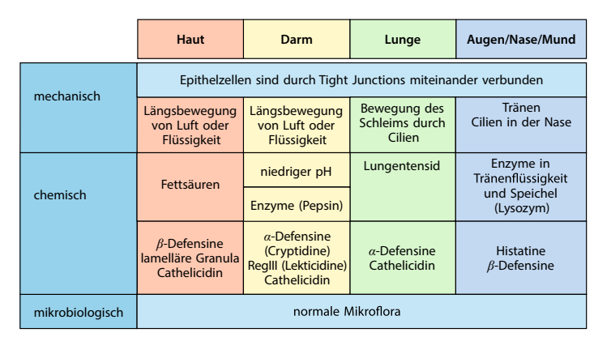
Die Vielseitigkeit der Barriere-assoziierten Verteidigungsmechanismen
Das Immunsystem überwacht die Barrieren rund um die Uhr.
Es erkennt ihre Schaden als Warnung (auch unabhängig von der Blutgerinnung, siehe ”neutrophil swarming” später),
Es entfernt gestresste, beschädigte Epithelzellen (siehe γδ T Zellen später).
und es stabilisiert bzw. heilt sie auch (siehe IL-22 später).

Slide 22
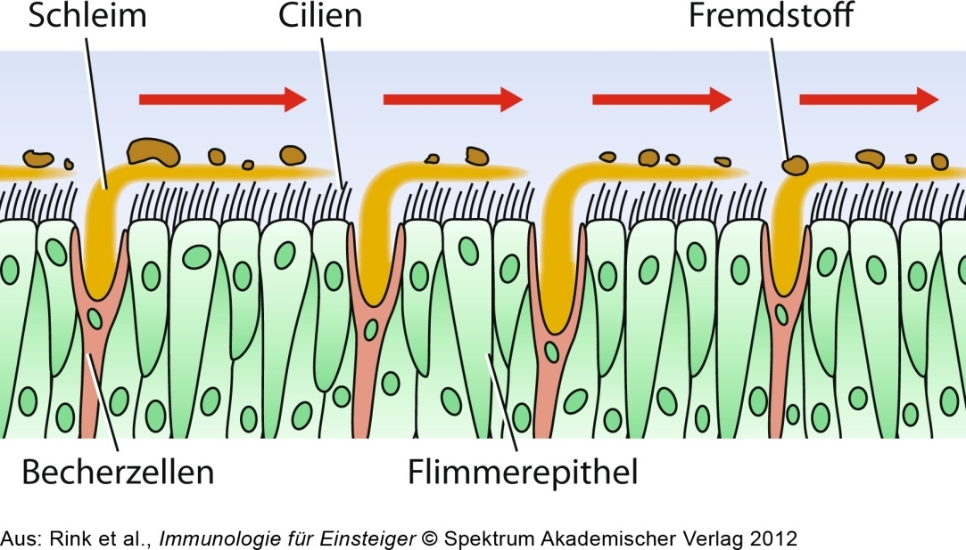
Wie wichtig sind tatsächlich diese Barrieren des Körpers?
Jede Störung der physischen, chemischen und mikrobiologischen Barrieren des Körpers kann schwerwiegende Folgen haben
Verletzung der Haut/Schleimhäute
zu dicke Sekreten (cystische Fibrose)
ungenügende Sekretbildung (Sjögren’s)
ungenügende Muskelfunktion der Atemwege (Muskeldystrophien)
Massensterben der kommensalen Flora (Antibiotika Behandlung)

Slide 23
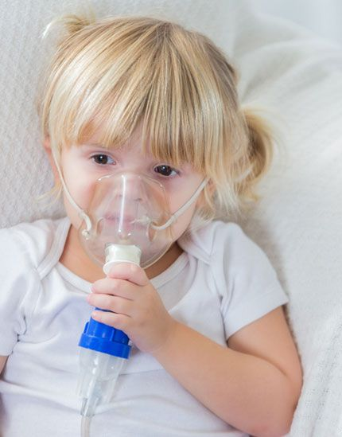
Klinische Relevanz - Mucus
CFTR-Mutation -> ungenügende Cl⁻ Transport -> vermindert H₂O Transport -> zu dicke Sekreten -> Cystische Fibrose/Mukoviszidose
Assistiertes Husten nötig um Atemweginfektionen vorzubeugen und/oder die Genesung zu beschleunigen

Slide 24
Das natürliche Immunsystem in der Immunantwort
Haut, Mundschleimhaut, Atemepithel, Darmepithel
Defensine, Kollektine, Pentraxine, usw.
Natürlicshes/angeborenes IS
TLRs, NLRs, RLRs, Scavenger Rezeptoren, usw.
Makrophagen, Mastzellen, Granulozyten, NK-Zellen und weitere ILCs usw.
Dendritische Zellen, Makrophagen
T und B Zellen
Adaptives/
erworbenes IS

Slide 25
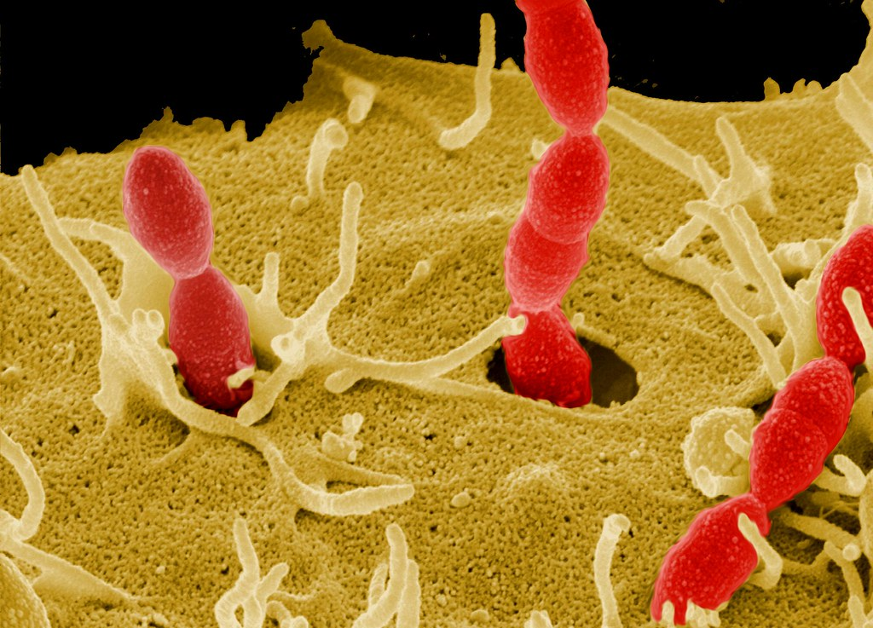
Kapitel II Die vorhandenen nichtspezifischen Effektormoleküle
Versagen der Barrieren bedeutet, dass potentielle Erreger Zugang zu den Ressourcen und innere Bestandteile des Körpers erhalten haben
Bekämpfung der Erreger, welche die Barrieren durchbrechen, beginnt an der Stelle, ab sofort. Sie werden zuerst von sofortreagierenden, pre-synthetisierten antimikrobialen Effektormolekülen bekämpft.

Slide 26
Vorhandene nichtspezifische Effektoren
Eine Vielzahl von löslichen antibakteriellen Proteinen ermöglichen die Erkennung des Erregers, die Hemmung seines Wachstums, oder sogar seine automatische Zerstörung durch Toxizität oder Abbau nach Erkennung von konservierten fremden Strukturen
Komplementsystem
Kollektine
Pentraxine
Ficolline
Defensine
Cathelicidine
RegIII-Lekticidine
Calprotectin
Lipocalin, Lactoferrin,
Caeruloplasmin
Lysozyme
sekretorische Phospholipase A₂
Laktoperoxidase
Mustererkennung, Opsonierung, Toxizität durch Porenbildung, Rekrutierung von Leukozyten, komplexe Immunregulation
Mustererkennung und Opsonierung
Toxizität durch Porenbildung
Hemmung des Wachstums von Baktierien durch Entziehung von Nährstoffen
Zerstörung durch Abbau oder Oxidierung
Notes:
Einige von diesen kennen Sie bestimmt bereits, z. B. einige Akut-Phase-Proteine?
C-reaktives Protein…

Slide 27
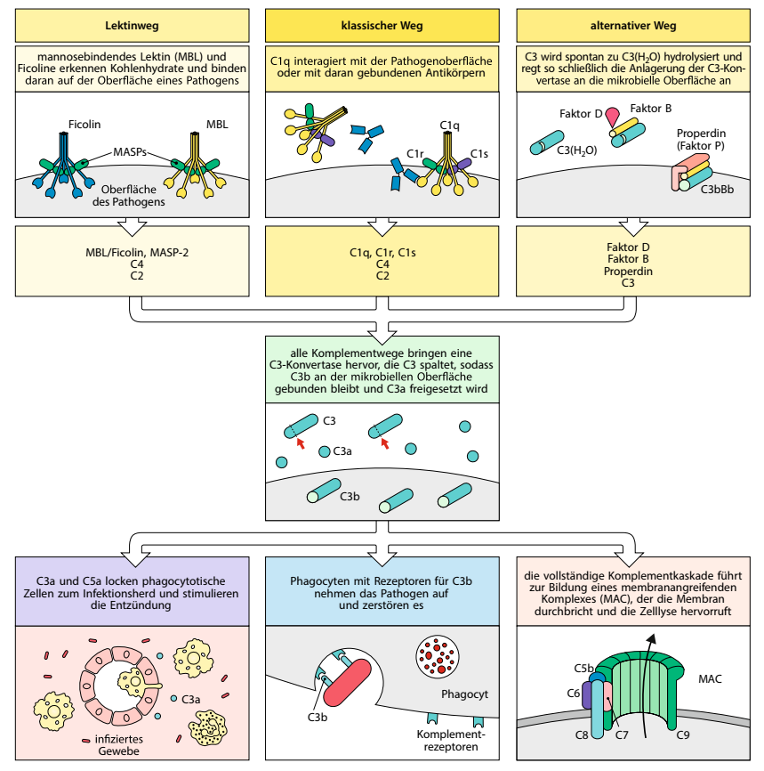
Das Komplementsystem
siehe im Praktikum, später

Slide 28
Lösliche Mustererkennungsrezeptoren und Opsonine
Die Leber und bestimmte Leukozyten sind in der Lage, vielerlei löslichen Mustererkennungsrezeptoren zu produzieren:
Pentraxine
C-reaktives Protein, CRP
Pentraxin-3, PTX3
Kollektine
Mannosebindendes Lektin, MBL
Surfactant-Protein A, SP-A
Surfactant-Protein D, SP-D
Ficoline
Ficolin1-3
Sie können Fremdkörper alleine, selbständig nicht hemmen oder zerstören.
Sie können jedoch 1) Krankheitserreger quervernetzen, agglutinieren 2) die Phagozytose des erkannten Materials erleichtern, opsonisieren und 3) das Komplementsystem aktivieren

Slide 29
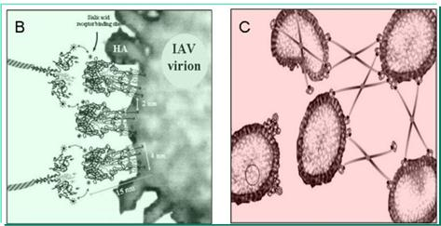
Agglutinantion von Krankheitserregern mit löslichen Mustererkennungsrezeptoren
SP-D, ein Kollektin in der Lunge, ist in der Lage Influenza-Viren zu quervernetzen, zu agglutinieren (unten)
Agglutinierte erreger zeigen oft eingeschränkte Virulenz, und können von Phagozyten in Massen, gleichzeitig aufgenommen werden.

Slide 30
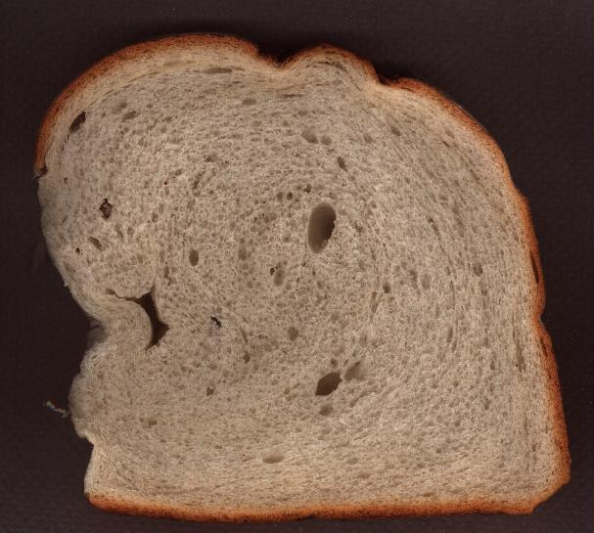
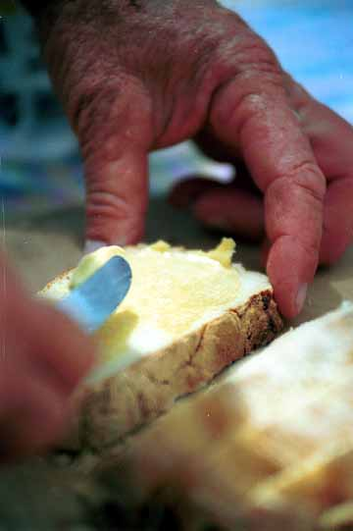
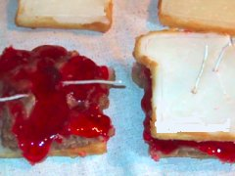
Beschleunigung der Phagozytose durch lösliche Mustererkennungsrezeptoren
Opsonisierung bedeutet die Erleichterung der Phagozytose durch den Aufbau einer Art schmackvollen ”Verpackung”.
Proteine, welche opsonieren können, sind als Opsonine bezeichnet.
Typische Opsonine: Komplement Cxb, Pentraxine, Kollektine, Ficoline, Antikörper
Opsonine interagieren mit spezifischen Rezeptoren (CR, FcR, usw.) an den Phagozyten, und dies ermöglicht die schnellere Aufnahme des opsonierten Materials.

Slide 31
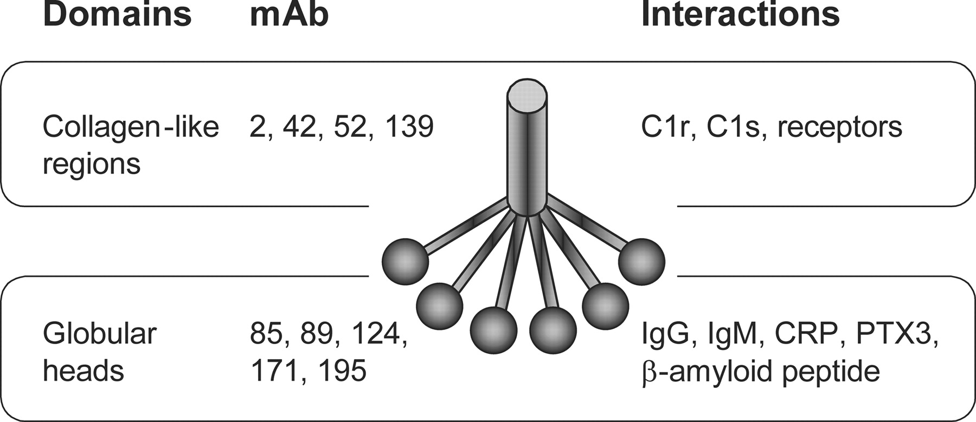
Aktivierung des Komplementsystems durch lösliche Mustererkennungsrezeptoren
CRP aktiviert das Komplementsystem durch die C1q Komplement Komponente
C1q Molekül
(iniziiert den Klassischen Weg)

Slide 32
Lösliche Mustererkennungsrezeptoren und Opsonine: Pentraxine
Ringförmige pentamere Proteine

Slide 33
Lösliche Mustererkennungsrezeptoren und Opsonine: Pentraxine
C-reaktives Protein, CRP
Pentraxin 3, PTX3
Funktionen:
Opsonisierung von Pathogenen
Aktivierung des Komplementsystems durch Bindung an C1q
Erkennung und Opsonisierung von apoptotischen und nekrotischen körpereigenen Zellen! (Clearance/Beseitigung Funktion
CRP: von der Leber sezerniert
PTX3: von Makrophagen und dendritischen Zellen produziert

Slide 34
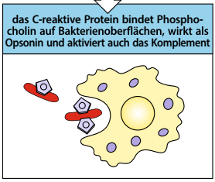
Lösliche Mustererkennungsrezeptoren und Opsonine: Pentraxine
C-reaktives Protein (reagiert mit dem C-Polysaccharid von Pneumokokken)
Ca²⁺-abhängige Bindung an Phosphocholin
Bindet Phosphocholin als Teil von bestimmten Lipopolysacchariden in der Zellwand von Bakterien und Pilzen.
Bindet menschliches Phosphocholin in der Membran von beschädigten Zellen, nekrotischen Zellen und apoptotischen Zellen. Interagiert auch mit DNA und Histonen: Clearance/Beseitigung von nukleären Molekülen freigesetzt von beschädigten Zellen
Menschliches Phosphocholin in der Membran von gesunden Zellen kann CRP aus sterischen Gründen nicht binden.
Fördert Agglutination und Phagozytose ➔ Opsonisierung
Aktiviert das Komplementsystem

Slide 35
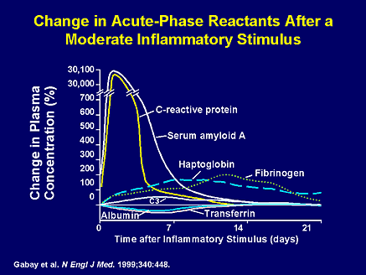
Klinische Relevanz - CRP
CRP ist ein Serum-Marker von akuten Entzündungen, wird routinemässig getestet

Slide 36
Klinische Relevanz - CRP
CRP Spiegel | Assoziierte Krankheiten
<4-100 mg/L | Die meisten viralen Infektionen Die meisten malignen Erkrankungen!
100-200 mg/L | EBV/CMV Infektionen Bakterielle Infektionen Aktive rheumatische Arthritis
> 200 mg/L | Sepsis
> 400 mg/L | Überwältigende Sepsis

Slide 37
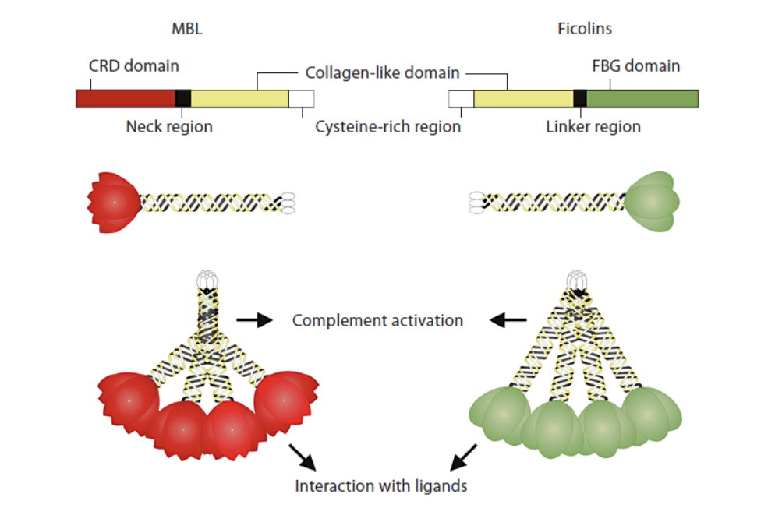
Lösliche Mustererkennungsrezeptoren und Opsonine: Kollektine und Ficoline
Oligomere Strukturen mit kollagenähnlichen Stielen
CRD bzw. FBG Domänen dienen als Bindestellen
CRD: carbohydrate-recognition domain
FBG: fibrinogen-like domain

Slide 38
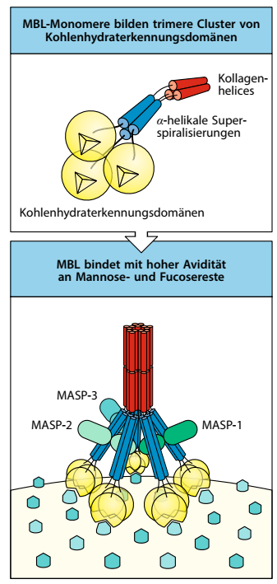
Lösliche Mustererkennungsrezeptoren und Opsonine: Kollektine
Lösliche C-Typ Lektine
Lektine: Proteine, die Kohlenhydratstrukturen binden
C-Typ: Ca²⁺⁻abhängig
Mannose-bindendes Lektin (MBL): erkennt Mannose, Fukose, usw.
➔ Opsonisierung
Aktivierung des Komplementsystems durch MASPs
Surfactant Proteine A und D in Lungenalveoli (SP-A und SP-D).
➔ Opsonisierung
➔(Sie können das Komplementsystem nicht aktivieren, da die Bindestelle für MASPs fehlt)

Slide 39
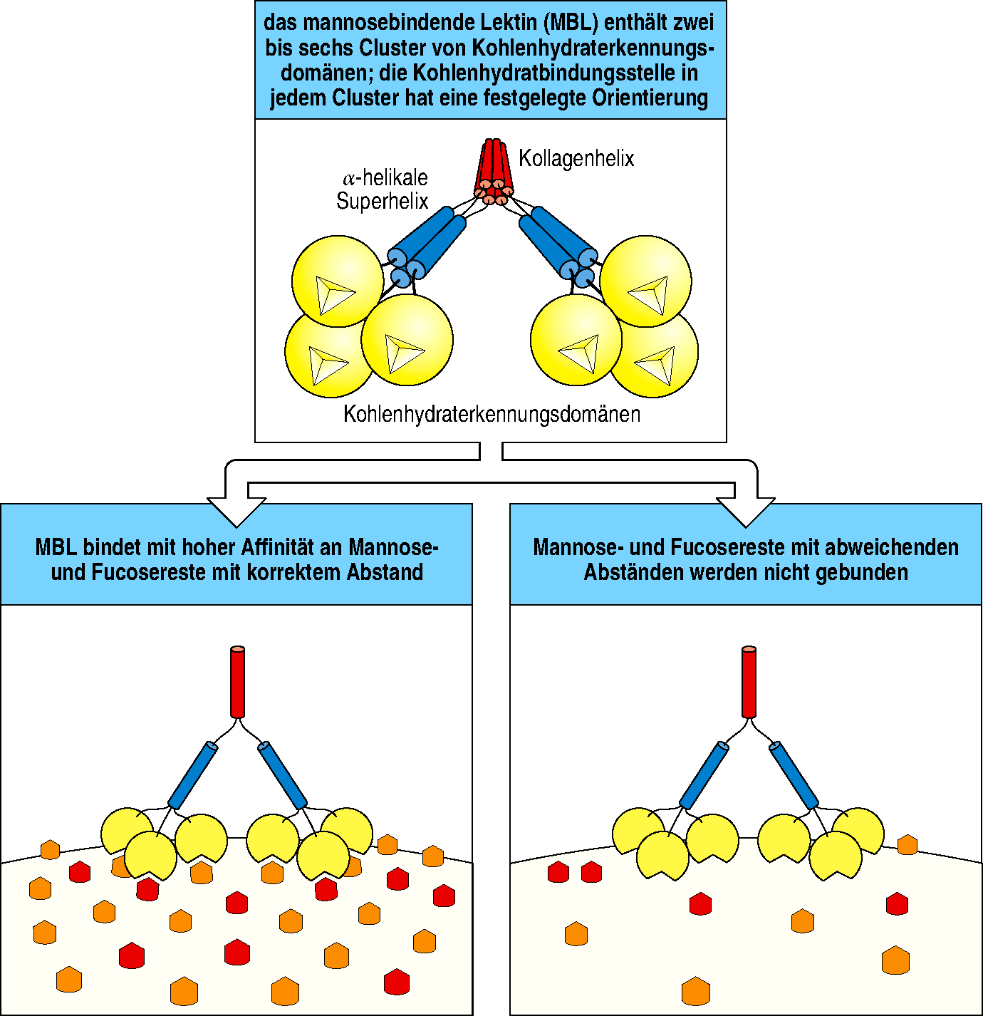
Lösliche Mustererkennungsrezeptoren und Opsonine: Kollektine
CRD Domäne –
Kohlenhydrat-bindungsstellen
MBL erkennt nur Oberflächen die Mannose-und Fukosreste in korrekten Abständen aufweisen

Slide 40
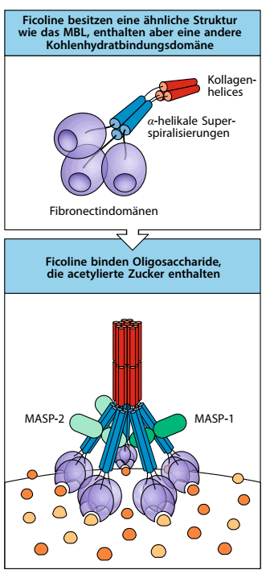
Lösliche Mustererkennungsrezeptoren und Opsonine: Ficoline
Lösliche C-Typ Lektine, wie die Kollektine, sehr ähnliche Struktur
FCLN-1, 2, und 3: erkennen azetylierte Oligosacharide
➔ Opsonisierung
Aktivierung des Komplementsystems durch MASPs

Slide 41
Klinische Relevanz – SP-D
Surfactant protein D (SP-D) ist ein Marker von Lungenschaden
Surfactant protein D wird von Pneumozyten Typ II hergestellt.
Bei der Beschädigung der Blut-Luft-Schranke wird SP-D im Blut detektierbar
SP-D Konzentration im Plasma korreliert mit der Grad der Beschädigung bei COPD, Lungenemphysem, Lungenentzündung, und bei Schwerkranken (Biomarker bei mechanischer Beatmung).
Notes:
Die Lactoperoxidase katalysiert die Oxidation verschiedener Sauerstoff-Akzeptoren durch Wasserstoffperoxid (H₂O₂):^{[13]}
reduzierter Akzeptor + H₂O₂ → oxidierter Akzeptor + H₂O

Slide 42
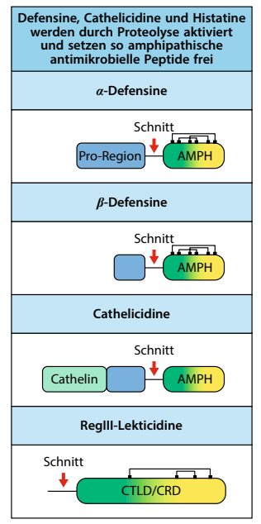
Lösliche toxische Proteine
Lösliche bakteriotoxische Proteine, wie
Defensine
Cathelicidine
RegIII-Lekticidine
werden sowohl von Epithelzellen, als auch von Granulozyten/Makrophagen und seltener acuh von anderen Leukozyten auch gebildet.
Meistens müssen sie proteolytisch aktiviert werden, um eingesetzt werden zu können.

Slide 43
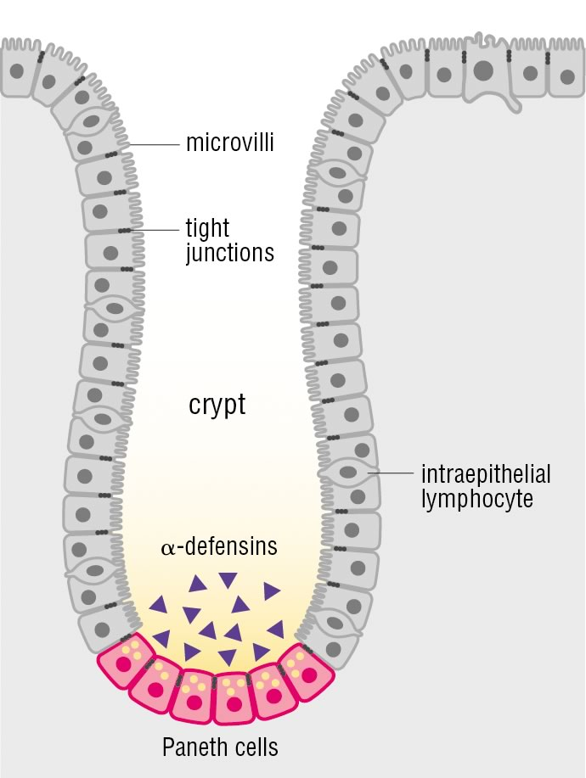
Lösliche toxische Proteine: Defensine
kleine (29-34 Aminosäuren) kationische Peptide mit antimikrobieller bzw. antiviraler und fungizider Wirkung
Auf Haut- und Schleimhautoberflächen, von Epithelzellen, Paneth-Zellen, und granulierten Leukozyten (Neutrophilen, NK Zellen, Tc Zellen(?)) produziert
Direkte Zerstörung von Bakterien, Pilze, manche Viren. Aktivierung von Immunzellen
alfa-Defensine: werden von Paneth Zellen und Granulozyten (primäre Granula) kontinuierlich, mit Pro-Protein produziert. Wirken extra- und intrazellulär .
beta-Defensine: sezerniert von allen Epithelzellen (Haut, Lunge) und einigen Leukozyten, nach Pathogen-Reiz, ohne Pro-Protein. Wirken im extrazellulären Raum.

Slide 44
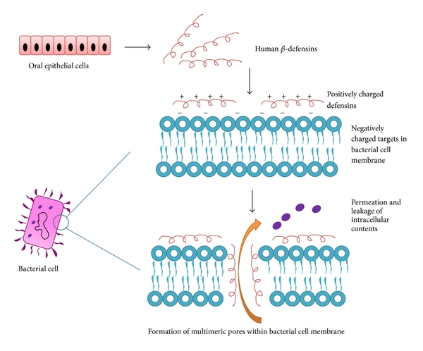
Die meisten Defensine sind amphipathische Moleküle, mit positiv geladenen hydrophilen, und zusätzlichen hydrophoben Aminosäureseitenketten. Sie binden an negativ geladene bakterielle Lipide (LPS, LTA).
Lösliche toxische Proteine: Defensine
Defensine bilden Poren in der Zellwand/Zellmembran der Zielzelle.
Defensine töten die Zielzelle durch den kontinuierlichen Verlust von Ionen, Nährstoffen und und Makromolekülen.

Slide 45
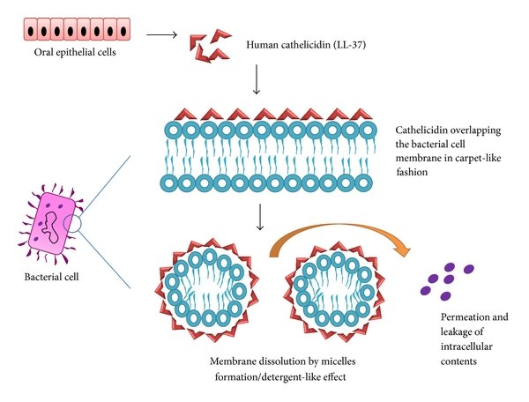
Lösliche toxische Proteine: Cathelicidine
Werden von Neutrophilen (kontinuierlich, sekundäre Granula) und Epithelzellen (nach Exposition auf Bakterien) hergestellt. Im Menschen gibt es nur ein Cathelicidin (LL-37)
LL37 zeigt direkte Toxizität und aktiviert benachbarte Immunzellen. Wirkt auch antiinflammatorisch, indem er den Inflammasom hemmt (siehe später).
Cathelicidine beschichten die Zielzelle und wirken wie Detergenzien: sie lösen die Lipiddoppelschicht in Mizellen auf.
Verlust der Membran und osmotischer Schock töten die Zielzelle.

Slide 46
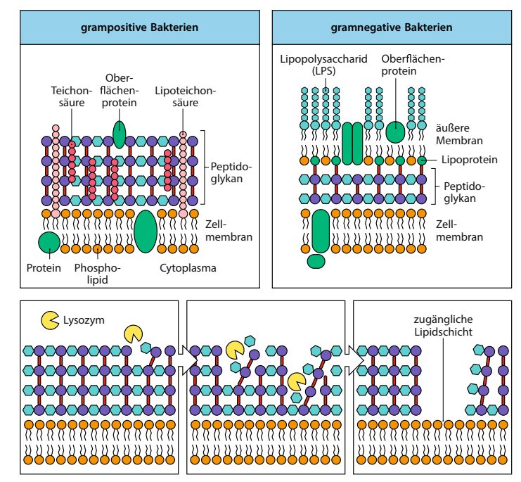
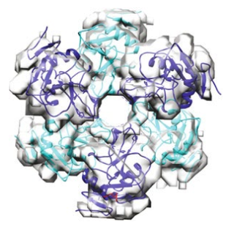
Lösliche toxische Proteine: RegIII-Familie
Werden auch von Paneth- Zellen produziert. Erkennen bakterielle Peptydoglykane. Wirken extrazellulär.
Sechs Moleküle erstellen eine Pore (unten) in der Zellmembran der Zielzelle, und töten sie durch osmotischen Schock
In grampositiven Bakterien ist das Peptydoglykan der Zellwand frei zugänglich:
RegIII Proteine
sind wirksam gegen sie.
In gramnegativen Bakterien ist das Peptydoglykan versteckt, und LPS hemmt RegIII.
RegIII Proteine
sind weniger wirksam gegen sie.

Slide 47
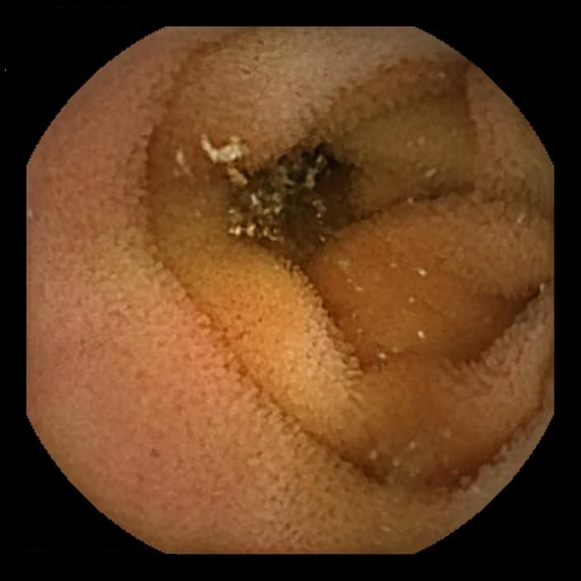
Klinische Relevanz - RegIIIa
RegIIIa ist der beste bekannte Serummarker vom akuten gastrointestinalen GvHD nach allogenen Stammzellentransplantation (siehe Vorlesung später)
Kutane GvHD
GI GvHD
Gewebeschaden im GI-Trakt -> bakterielle Dysbiose/Invasion -> Serum RegIIIa steigt an -> GI GvHD wird entwickelt

Slide 48
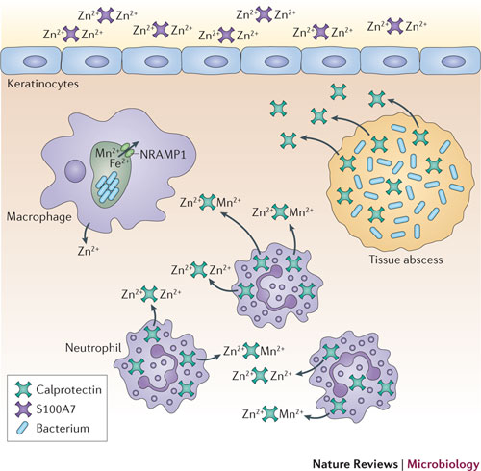
Lösliche kompetitive Proteine:
Calprotectin, Lipocalin, Lactoferrin,
Caeruloplasmin
Sie werden von Epithelzellen und Granulozyten sezerniert
Calprotectin kann bis zu 30% aller cytosol-Proteine von Neutrophlyen Granulozyten ausgeben (!)
Chelatbildende Moleküle
Calprotectin: Mangan, Zink, Eisen Lipocalin: Eisen
Lactoferrin: Eisen
Caeruloplasmin: Kupfer(…Eisen-Trp)
Entzug von wichtigen bakteriellen Nährstoffen führt zur Hemmung des mikrobiellen Wachstums

Slide 49
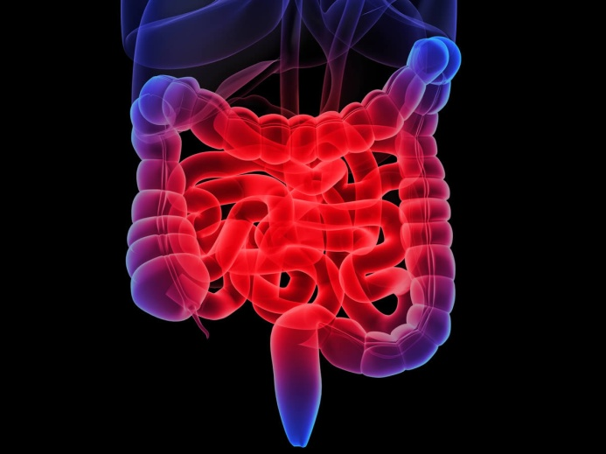
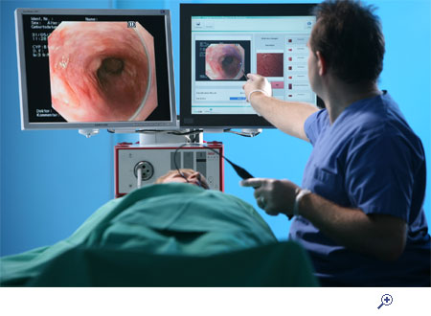
Klinische Relevanz - Calprotectin
Calprotectin ist ein Marker von gastrointestinaler Entzündung
Kann aus einer Stuhlprobe gemessen werden
Konzentration im Stuhlgang korreliert mit Krankheitsaktivität von IBD und Neutrophil Infiltration des Darmtrakts
Nicht-invasive routinemässige Untersuchung zur Differenzierung von inflammatorischen Darmerkrankungen von anderen Darmproblemen (ersetzt die Biopsie nicht)

Slide 50
Lösliche Abbau-Proteine: Lysozym
Lysozym ist im Speichel, Tränen vorhanden, wird von Paneth Zellen und Granuloztyen hergestellt.
Als Abbauprotein greift es bestimmte die Zuckerkomponente der Peptidoglykan Zellwand der grampositiven Bakterien an.
Dies macht die Lipiddoppelschicht für weitere antimikrobielle Peptide zugänglich.
Ist kaum wirksam gegen gramnegativen Bakterien.

Slide 51
Lösliche Abbau-Proteine: sekretorische Phospholipase A2
Phospholipase A2 wird auch von den Paneth Zellen sezerniert.
PLA A2 zerlegt die Phospholipide in der Zellmembran der Bakterien an.
Bakterizide Wirkung basiert auf die Desintegration der Zellmembran.

Slide 52
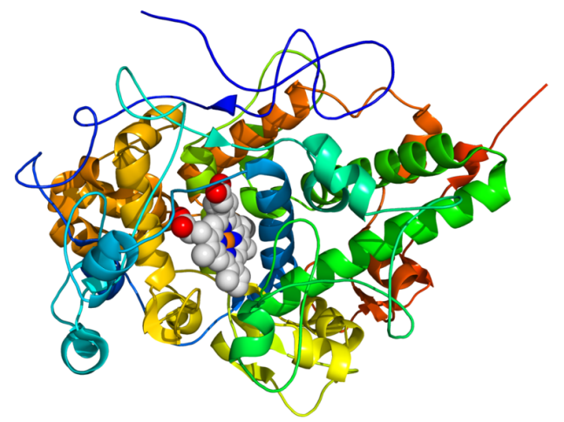
Lösliche Abbau-Proteine: Laktoperoxydase
Im Speichel, Milch, usw.
Mitglied der Familie der Häm Peroxidasen (wie z.B. Myeloperoxidase MPO, und eosinophil Peroxidase EPO)
Die Lactoperoxidase katalysiert die Oxidation verschiedener Sauerstoff-Akzeptoren durch Wasserstoffperoxid.
Dabei entstehen reaktive Oxidationsprodukte, die antimikrobiell wirken.

Slide 53
Klinische Relevanz - Laktoperoxydase
Laktoperoxydase wird in der Zahnheilkunde verwendet: sie ist ein Bestandteil von einigen Zahnpasten und Mundspüllösungen
Laktoperoxydase wird auch manchem Lebensmittel zugemischt, um sie besser zu konservieren.
Notes:
Die Lactoperoxidase katalysiert die Oxidation verschiedener Sauerstoff-Akzeptoren durch Wasserstoffperoxid (H₂O₂):^{[13]}
reduzierter Akzeptor + H₂O₂ → oxidierter Akzeptor + H₂O

Slide 54
Bleiben Sie dran, nächste Woche geht’s weiter!
Haut, Mundschleimhaut, Atemepithel, Darmepithel
Defensine, Kollektine, Pentraxine, usw.
Natürlicshes/angeborenes IS
TLRs, NLRs, RLRs, Scavenger Rezeptoren, usw.
Makrophagen, Mastzellen, Granulozyten, NK-Zellen und weitere ILCs usw.
Dendritische Zellen, Makrophagen
T und B Zellen
Adaptives/
erworbenes IS

Slide 55
Wie fanden Sie diese Vorlesung?

